Slide 1
TERMDAT 3.0
Bundeskanzlei BK
Zentrale Sprachdienste, Sektion Terminologie
Kurzanleitung
www.termdat.ch

Slide 2
Wie funktioniert die Standardsuche?
Die Sprache der Oberfläche kann hier gewechselt werden.
Auf den Titel oder auf «Suche» klicken, um zur Homepage zurückzukehren
Priorisiert werden in der Standardsuche:
exakte Treffer
Einträge der Schweizerischen Bundesverwaltung (ACH)
validierte (= grün hinterlegte) Einträge
Standardmässig wird in folgenden Feldern gesucht:
Terminus
Name
Abkürzung
Phraseologie
Metadaten
Als Ausgangs- und Zielsprachen sind standardmässig eingestellt:
Deutsch
Französisch
Italienisch
Rätoromanisch
Englisch
Link zur TERMDAT-Hilfe (TERMDAT-Leitfaden, Liste der T-Sammlungen)

Slide 3
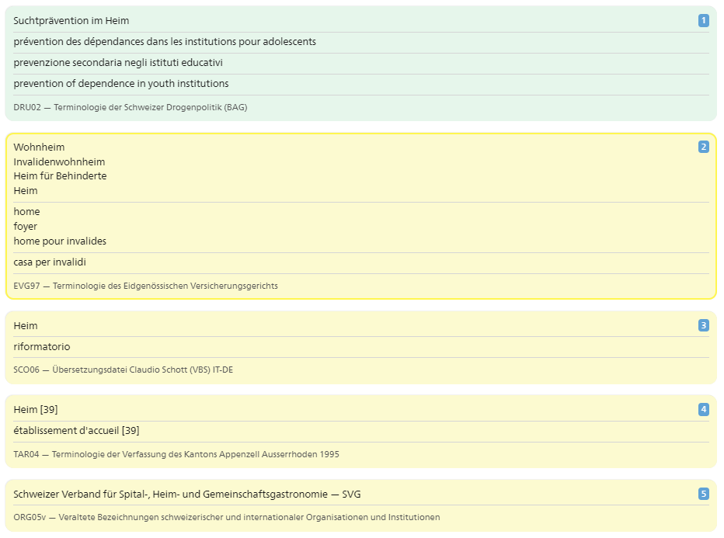
Wie funktioniert die Standardsuche? Suchbeispiel «Heim»
TERMDAT bietet eine exakte Suche: Priorisiert werden diejenigen Treffer, die genau die gesuchte Zeichenkette enthalten. Mit dem Platzhalter * vor, im oder nach dem Suchbegriff kann die Suche erweitert werden (z. B. wird mit «*Heim» auch «Altersheim» gefunden).

Slide 4
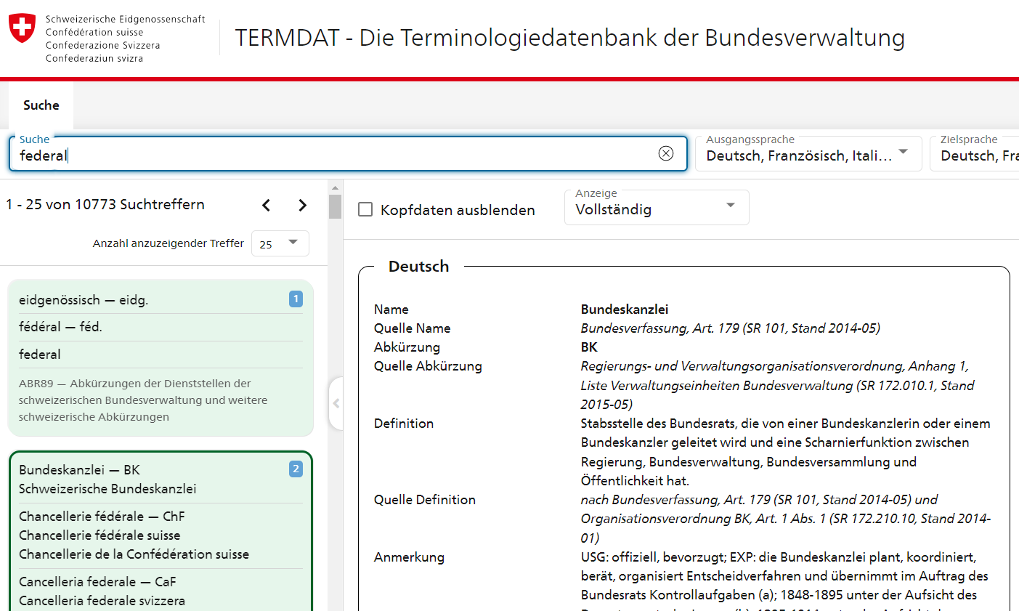
Standardsuche: Suche mit Zeichenäquivalenten
TERMDAT erkennt Zeichenäquivalente: sucht man z. B. nach «federal», wird auch «fédéral» gefunden, sucht man nach «Mortel», auch «Mörtel».

Slide 5
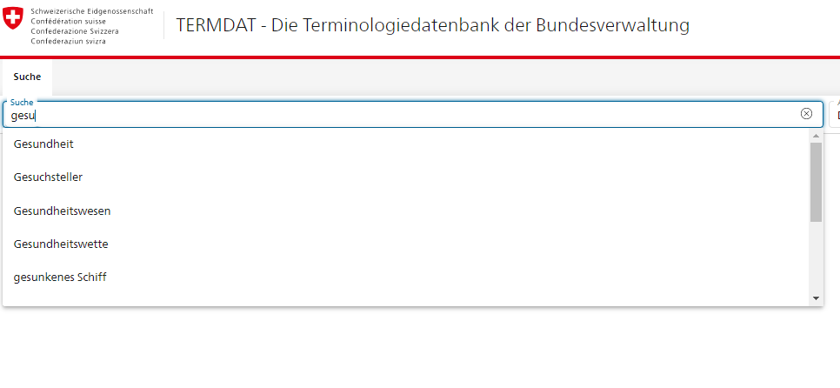
Standardsuche: Search-as-you-type
Search-as-you-type: Ab dem vierten Buchstaben werden automatisch Suchvorschläge aufgelistet.

Slide 6
Individuelle Spracheinstellungen
Nach einer ersten Suche bleiben neu gewählte Spracheinstellungen solange erhalten, bis sie gewechselt werden. Es muss mindestens eine Sprache ausgewählt sein.
Beispiel: Ausgangs- und Zielsprachen Deutsch und Italienisch

Slide 7
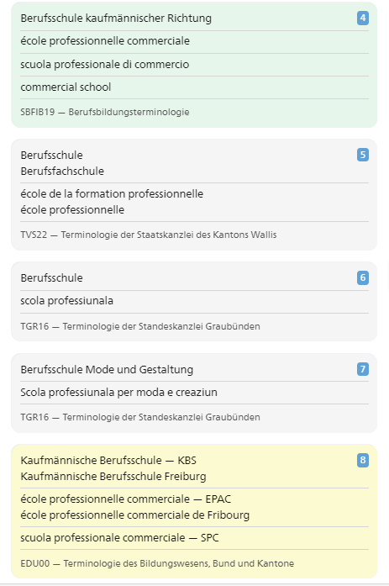
Die Suchergebnisse verstehen: die Trefferliste
Grün = validierte Einträge der Sektion Terminologie (ACH)
Code und Titel der Terminologiesammlung
Grau = Einträge, die nicht von der Sektion Terminologie erfasst worden sind (z. B. kantonale Einträge oder Einträge anderer Terminologiebüros). Der Bearbeitungsstatus ist im Eintragskopf ersichtlich.
Gelb = Einträge der Sektion Terminologie (ACH), die in Bearbeitung sind.
Abkürzungen werden neben dem Synonym angezeigt, auf das sie sich beziehen.

Slide 8
Wie funktioniert die erweiterte Suche?
Ist «Priorisieren» nicht aktiviert, werden die Suchparameter als Filter verwendet.
Auswahl der Felder, in denen gesucht werden soll
Die erweiterte Suche wird verwendet, um die Suchergebnisse gezielt zu beschränken oder auszuweiten. Dabei lassen sich Suchkriterien priorisieren oder als Filter verwenden – auch in Kombination möglich. Es kann z. B. ein Fachgebiet priorisiert oder es können die Einträge einer Terminologiesammlung ausgefiltert werden. Wird z. B. «Priorisieren» für die T-Sammlung INFEC20 eingestellt, so werden zuerst die Treffer aus dieser T-Sammlung angezeigt und anschliessend weitere Treffer aus anderen T-Sammlungen. Ist «Priorisieren» nicht aktiviert, werden nur Treffer aus INFEC20 angezeigt (Filter).

Slide 9
Priorisieren = es werden alle Einträge mit dem Treffer «Arzneimittel» angezeigt. Die Einträge aus der TSS16 werden dabei zuerst angezeigt.
Blaues Häkchen = Parameter der erweiterten Suche sind aktiviert
Filter = weniger Treffer (nur Einträge aus der T-Sammlung TSS16).

Slide 10
Weitere Suchkriterien: «Suche in:»
Standardmässig sind Terminus, Abkürzung, Name, Phraseologie und Metadaten eingestellt. Es kann in beliebig vielen Felder gesucht werden. Beispiel: Suche alle Einträge, die den Ländercode «USA» enthalten.

Slide 11
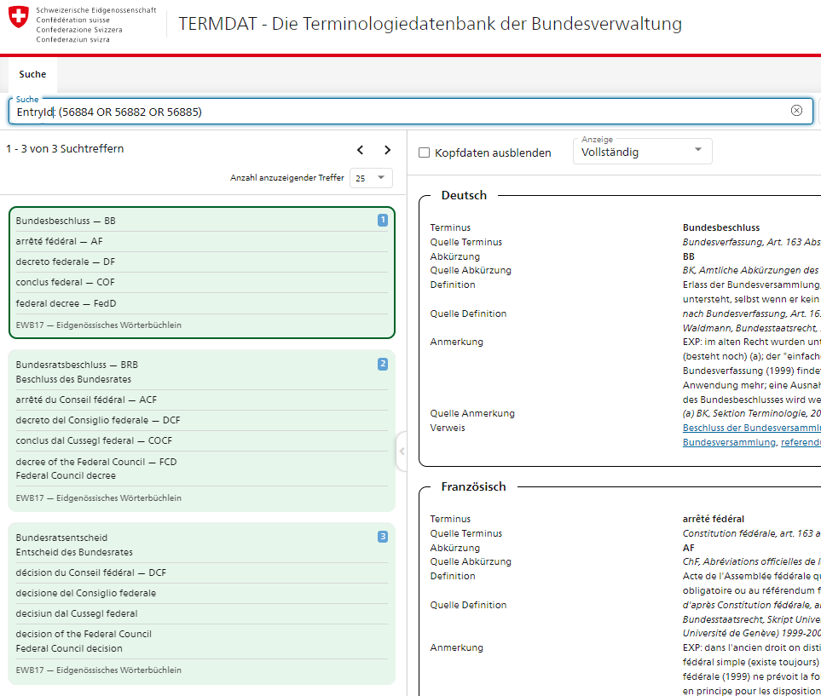
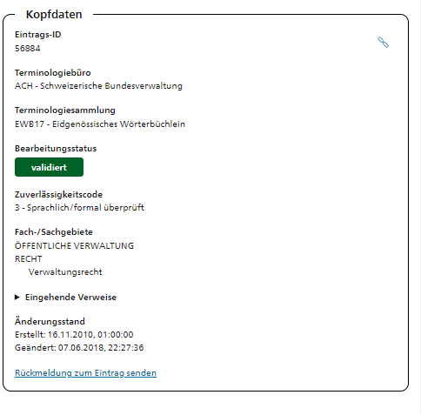
Einzelne Einträge gezielt suchen
Einträge können mit der ID gesucht werden, und zwar mit folgender Syntax:
EntryId: xxxx
EntryId: (xxxx OR xxxx OR xxxx)
Die ID befindet sich in den Kopfdaten.

Slide 12
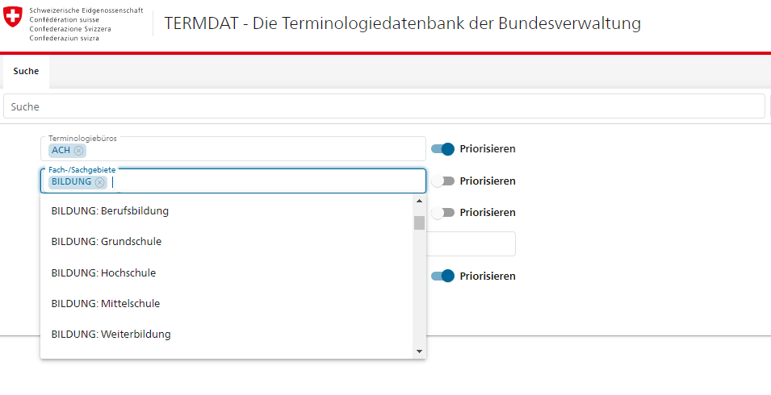
(Fach-/Sachgebiete) TERMDAT-Klassifikation
Die TERMDAT-Klassifikation ist klar und übersichtlich. Es werden die Fachgebiete und die dazugehörigen Sachgebiete angezeigt. Die vollständige TERMDAT-Klassifikation findet sich auf der TERMDAT-Hilfeseite.
Die TERMDAT-Klassifikation kann durchsucht werden. Gibt man z. B. «Bild» ein, werden sämtliche Fach- und Sachgebiete angezeigt, die diese Zeichenkette enthalten.

Slide 13
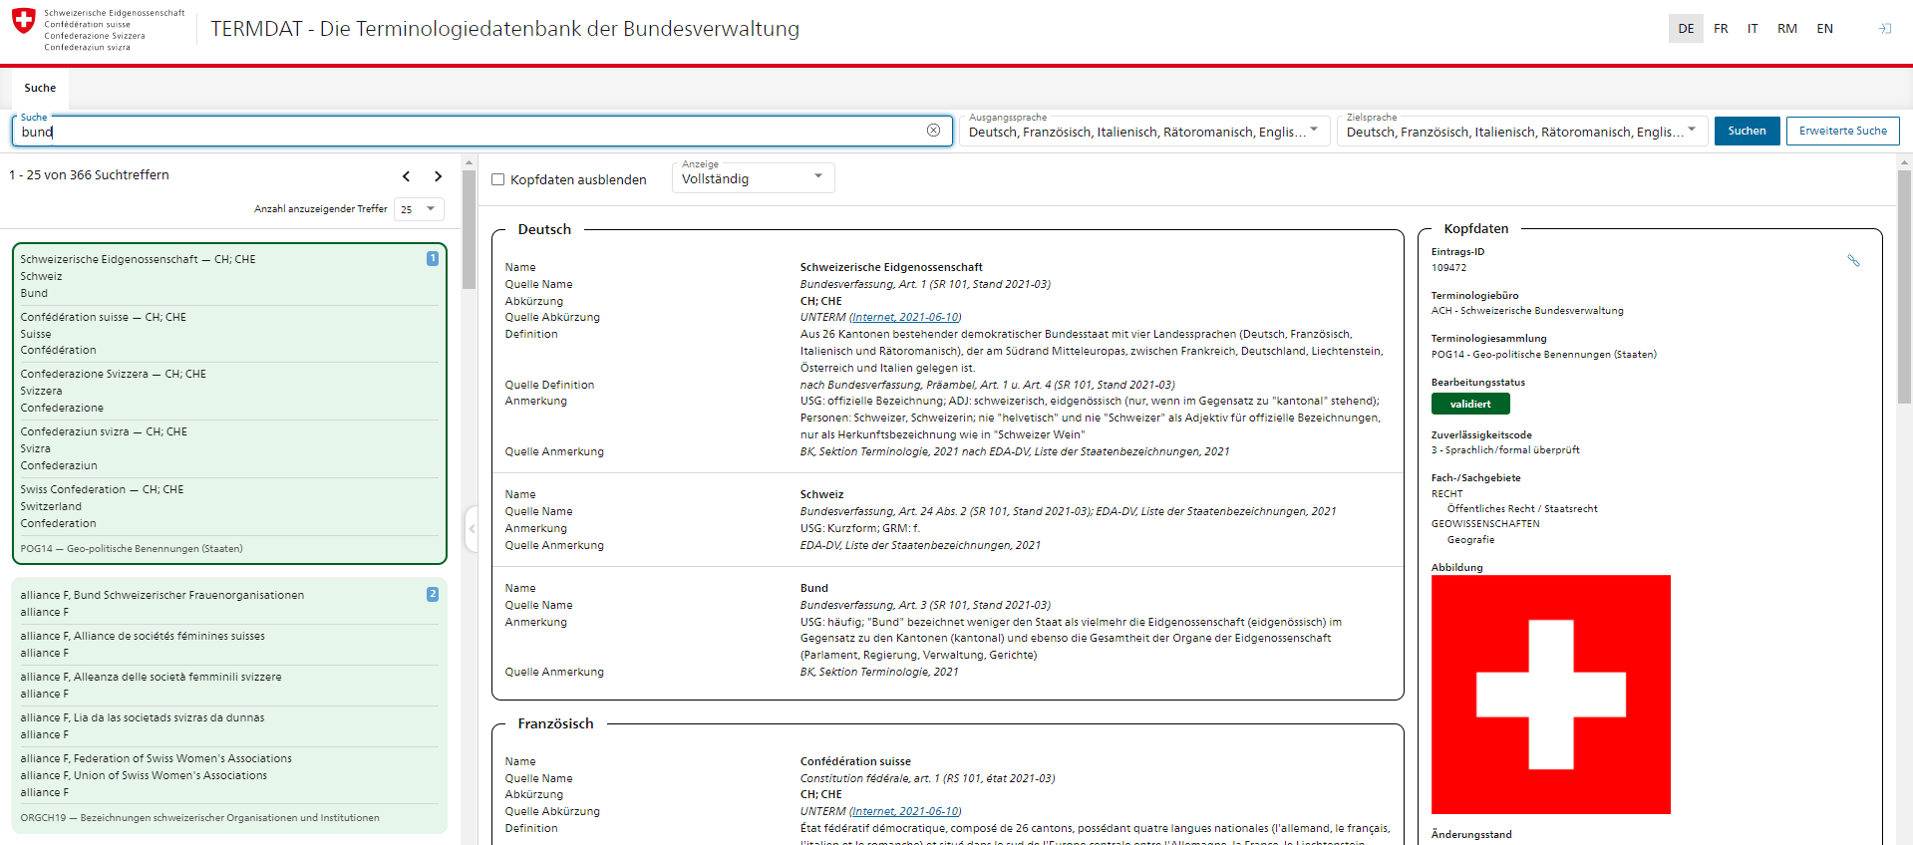
Anzeigemöglichkeiten
Die Anzeige des Eintrags kann personalisiert werden:
Minimal = Terminus, Name, Phraseologie, Abkürzung und Quellen
Vollständig = alle Eintragsfelder, die Daten enthalten.
Es können 25, 50, 75 oder 100 Treffer ausgewählt werden.
Über diese Pfeil-Schaltfläche kann die Trefferliste ausgeblendet werden.

Slide 14
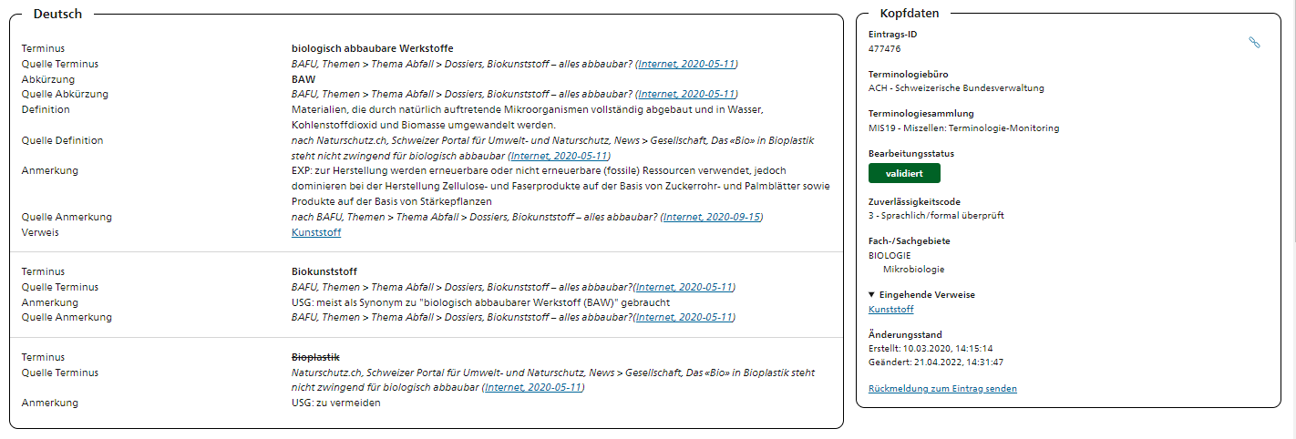
Der TERMDAT - Eintrag
Kopfdaten werden neben den Sprachzonen des Eintrags angezeigt. Sie können ausgeblendet werden.
Hier wird die URL des Eintrags kopiert. So kann z. B. der Link auf den Eintrag per E-Mail mitgeteilt oder in einem anderen Browserregister geöffnet werden.
Der erste Terminus ist die bevorzugte Benennung. Die Reihenfolge der Synonyme entspricht einer Wertung und widerspiegelt die Priorisierung, oft auch die Häufigkeit der Verwendung. Zu vermeidende, veraltete und seltene Benennungen sind zuletzt aufgeführt und mit einer Anmerkung (USG:) versehen.
Eintragsnummer
„nach“ bedeutet, dass die Information umformuliert wurde.
Grün: validierter Eintrag
Gelb: Eintrag in Bearbeitung
Schwarz: kein ACH-Eintrag (validiert oder in Bearbeitung) .
Zusatzinformationen zur
Benennung und zum Begriff
Qualität des Eintrags 1-5
Verlinkter Verweis
auf andere Einträge
In Grossbuchstaben: Fachgebiet (allgemeiner)
Gross-/Kleinschreibung: Sachgebiet (spezifischer)
Hier sind die Einträge aufgeführt, die einen Verweis auf den geöffneten Eintrag enthalten. Diese Einträge stehen zum geöffneten Eintrag in einer begrifflichen Beziehung. Dies gibt einen kleinen Überblick über den Kontext und das Sachgebiet.
Synonyme, die zu vermeiden sind, werden durchgestrichen. Veraltete oder seltene Synonyme sind grau formatiert.
Hier kann man der Sektion Terminologie eine Rückmeldung zum Eintrag per E-Mail senden (Vorschlag zur Ergänzung von Synonymen oder Entsprechungen, Hinweis auf Tippfehler usw.).

